Slide 1


AI 遊戲開發新紀元
Project "GAME1"：利用 Copilot 重塑開發流程

Slide 2






Microsoft Copilot 的核心優勢
極速原型製作
降低技術門檻
實時智慧調試
利用 AI 自動生成基礎代碼，將原本需要數小時的架構搭建縮短至分鐘級別。
讓設計師能透過自然語言直接參與邏輯編寫，縮短創意與代碼之間的距離。
自動掃描代碼缺陷並提供修復建議，顯著提升遊戲運行的穩定性。

Slide 3

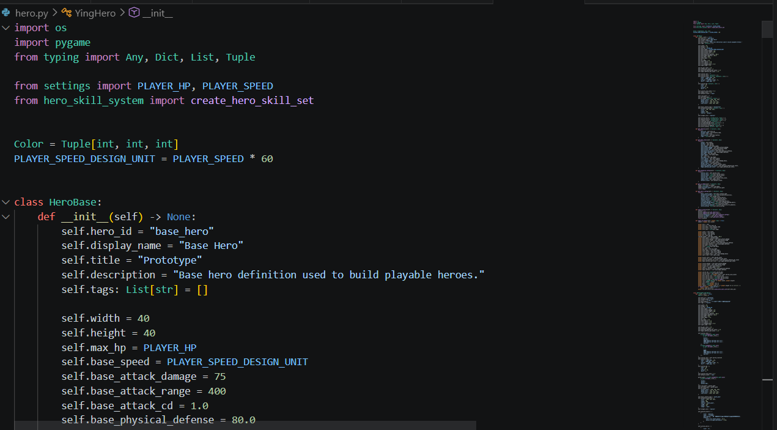
實踐方法：從語言到邏輯
Prompt 指引開發
在 VS Code 中使用註釋描述遊戲行為（例如：「創建一個具有重力感應的 2D 角色控制器」），Copilot 會立即生成對應的 腳本。
提供明確的上下文與約束
進行增量式的功能構建
透過對話修正邊界案例

Slide 4
智能開發生命週期
2. 代碼生成
4. 優化疊代
Copilot 輔助 完成核心邏輯
重構冗餘代碼 提升性能表現
1. 需求定義
3. 驗證與測試
使用自然語言 勾勒遊戲規則
AI 自動生成 單元測試用例

Slide 5



Project "GAME1" 成效數據
45%
60%
2X
總開發時間節省
語法錯誤率降低
功能疊代速度

Slide 6
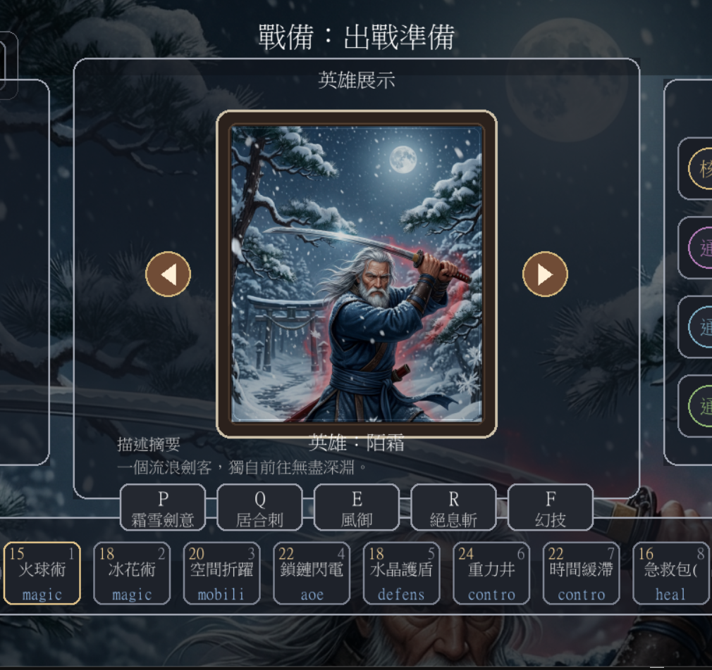
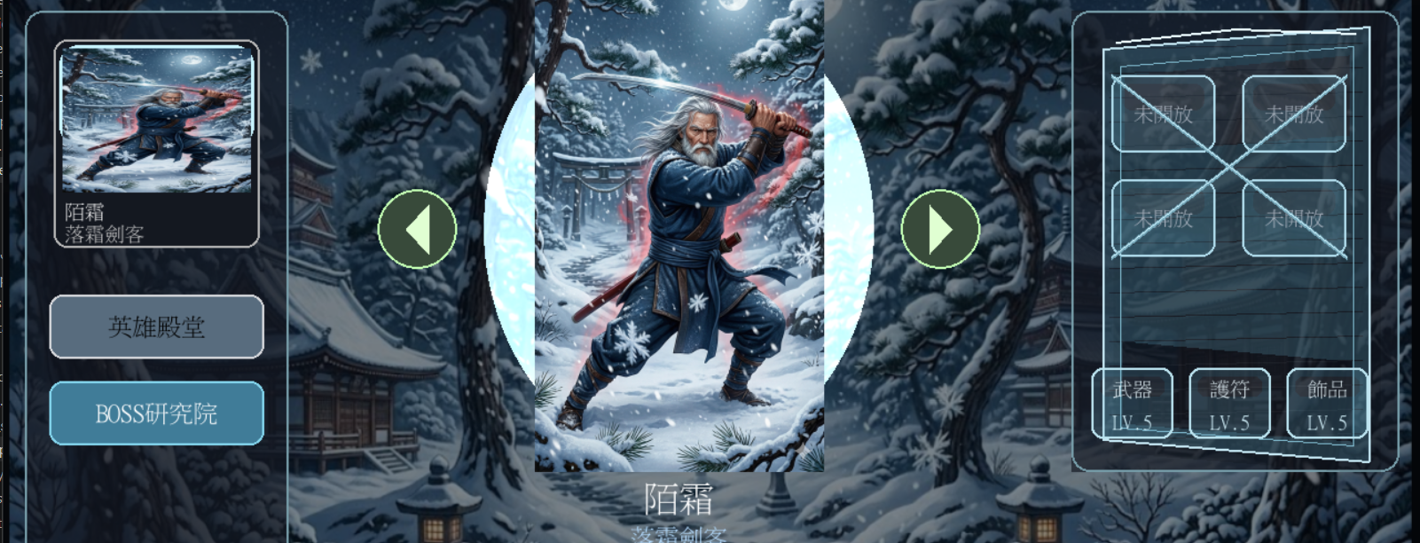
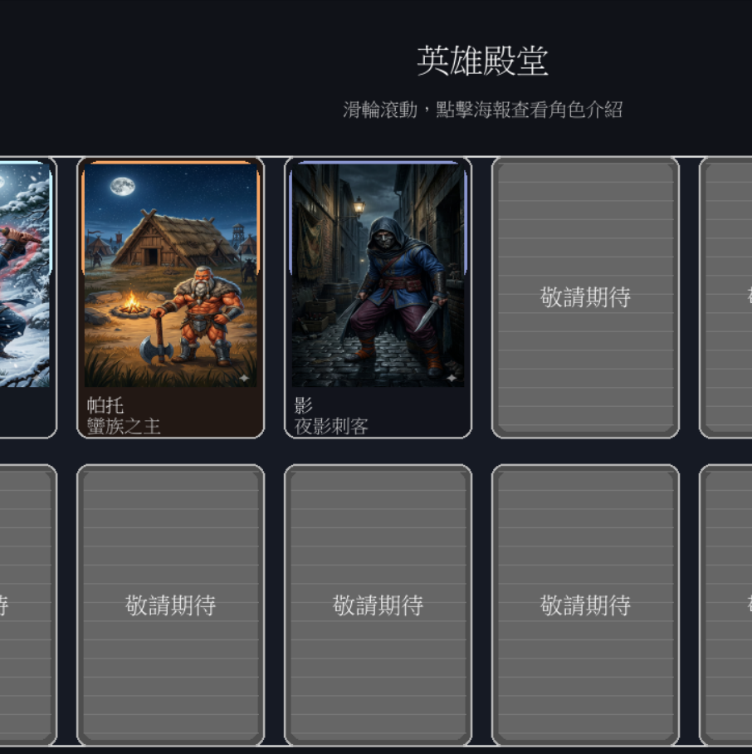
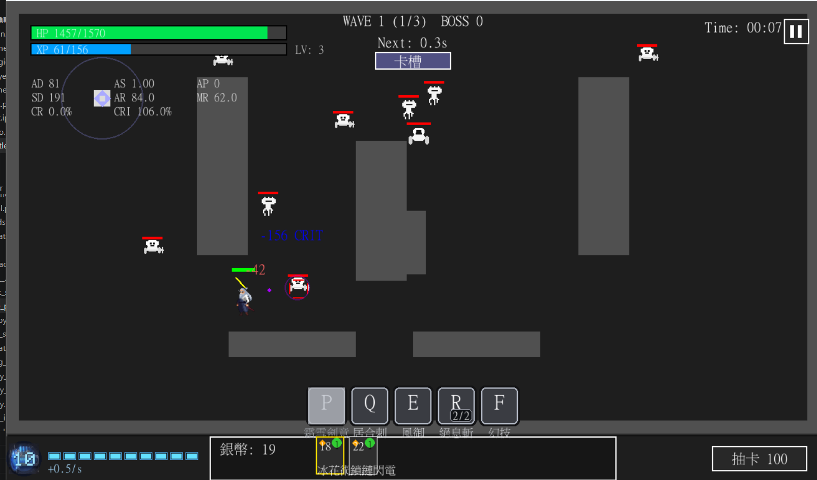
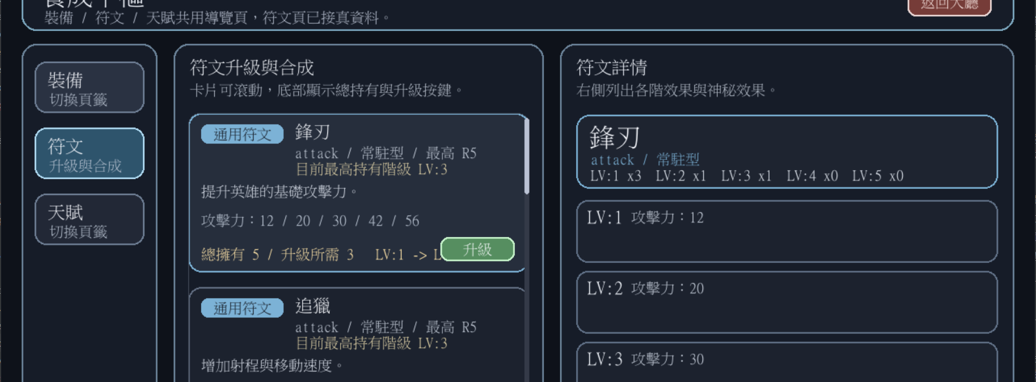

Slide 7
感謝聆聽
探索 AI 與遊戲創意的無限可能

